Slide 1
Informatie
Groepen 3

Slide 2
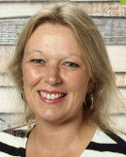
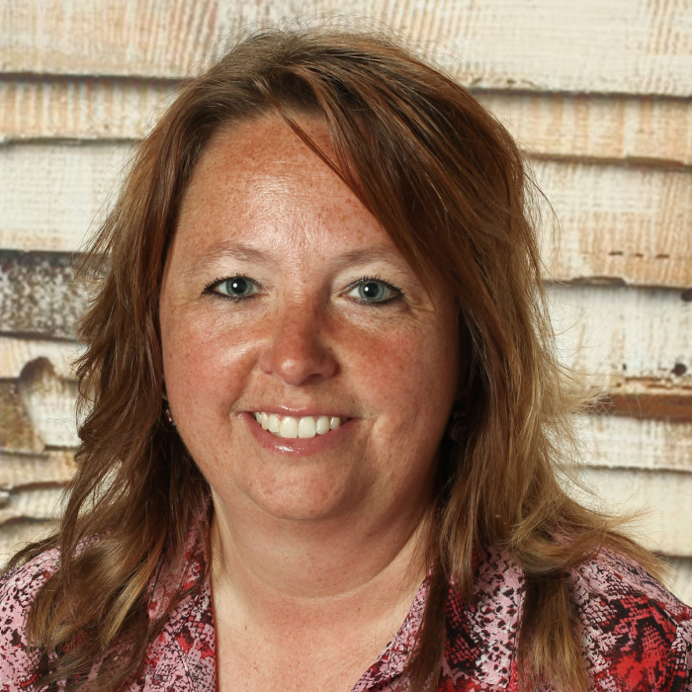
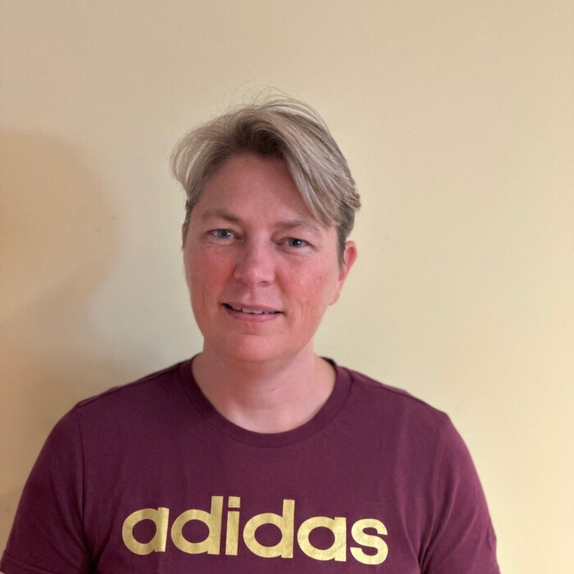
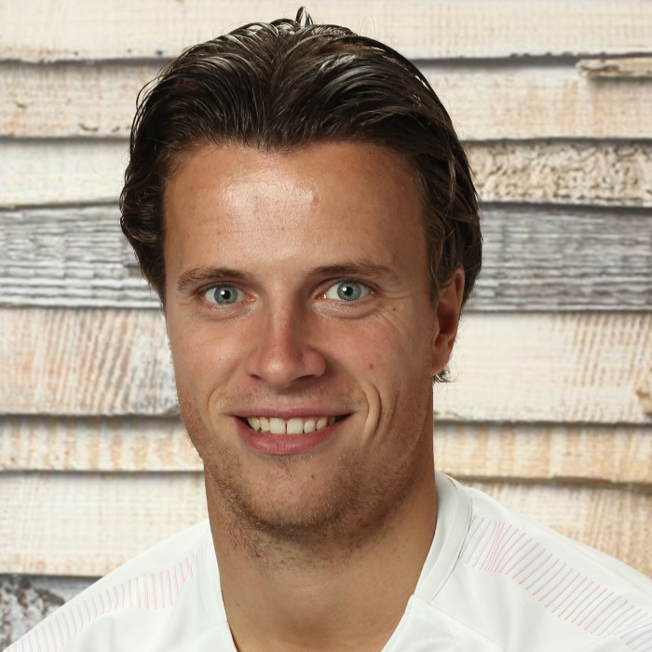
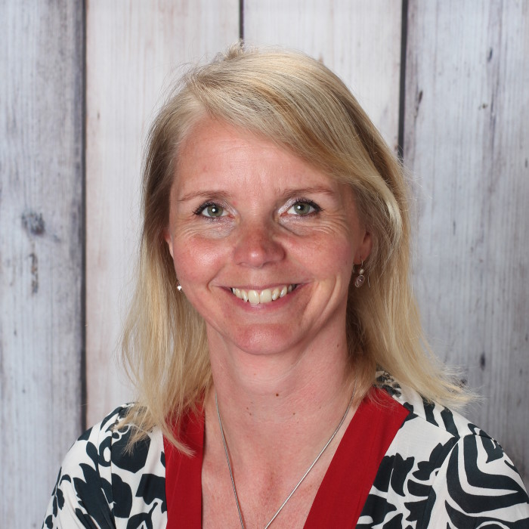
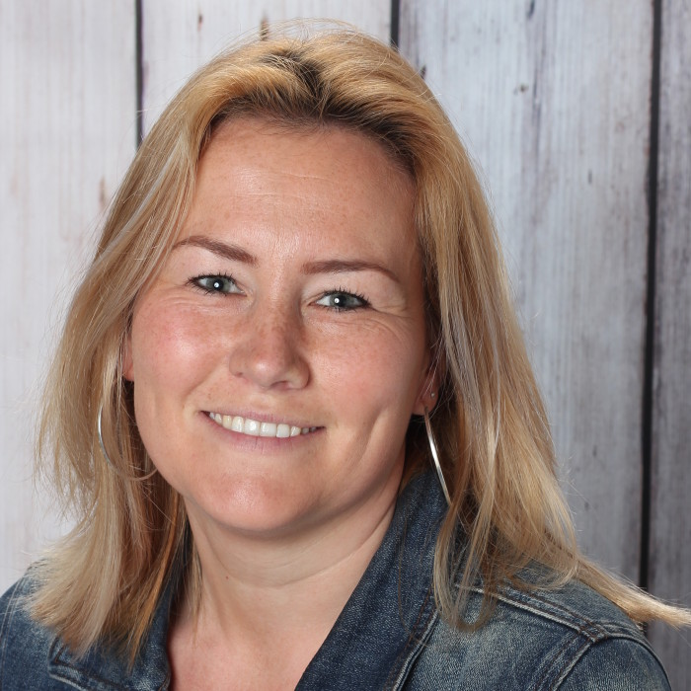
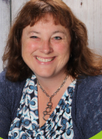
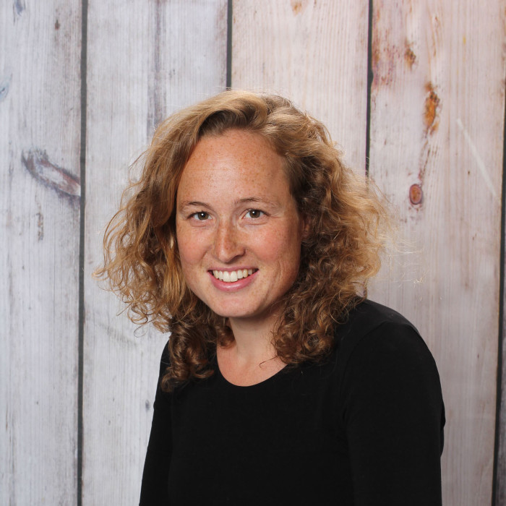
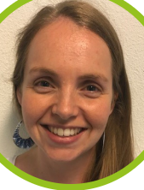
Even voorstellen:
Iedere dag vertel ik de kinderen: Van proberen kan je le
Gymleerkrachten:
3a
3b
Juf Esther
Juf Carola
Juf Laura
Meester Jeroen
Overige betrokken collega’s:
Intern Begeleider
Verrijkingsgroep
Ondersteuning
muziek
Juf Jessica
Juf Inge
Juf Leoni
Juf Robin
Juf Jacqueline
Juf Leoni

Slide 3
Groepsinformatie
groepsvorming
hoofdluis.
gymmen
communicatie .
Ziek melden
sloffen / slippers

Slide 4
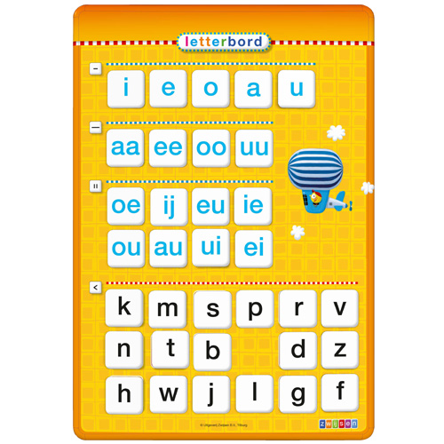
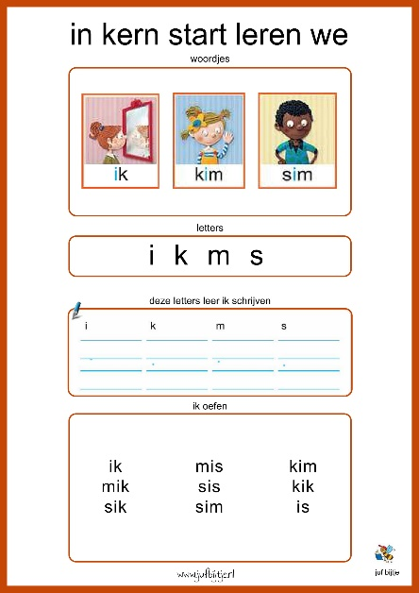
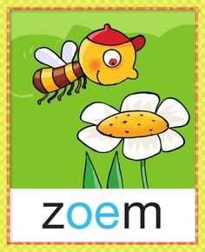
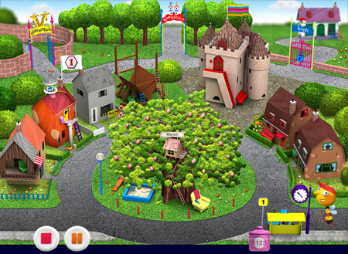
Veilig leren lezen
Voor meer informatie over leren lezen,
verwijzen wij u naar de website van Veilig leren lezen.
Neem eens een kijkje op de website van Zwijsen.
www.zwijsen.nl/veiliglerenlezen
Voor-koor-door
(u-samen-kind)
‘Zoemend’ lezen

Slide 5
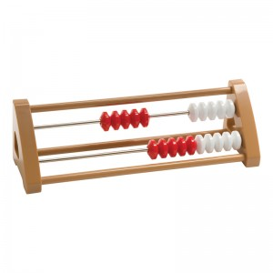
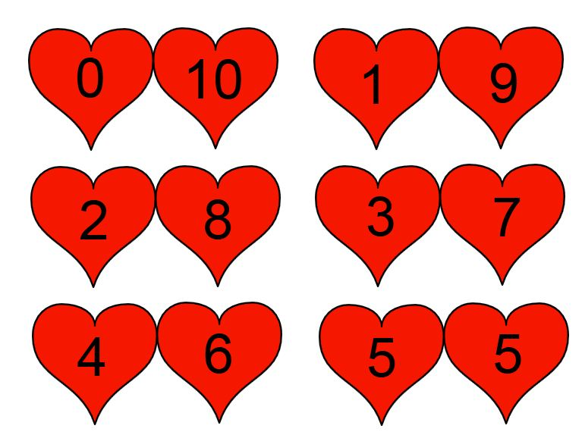
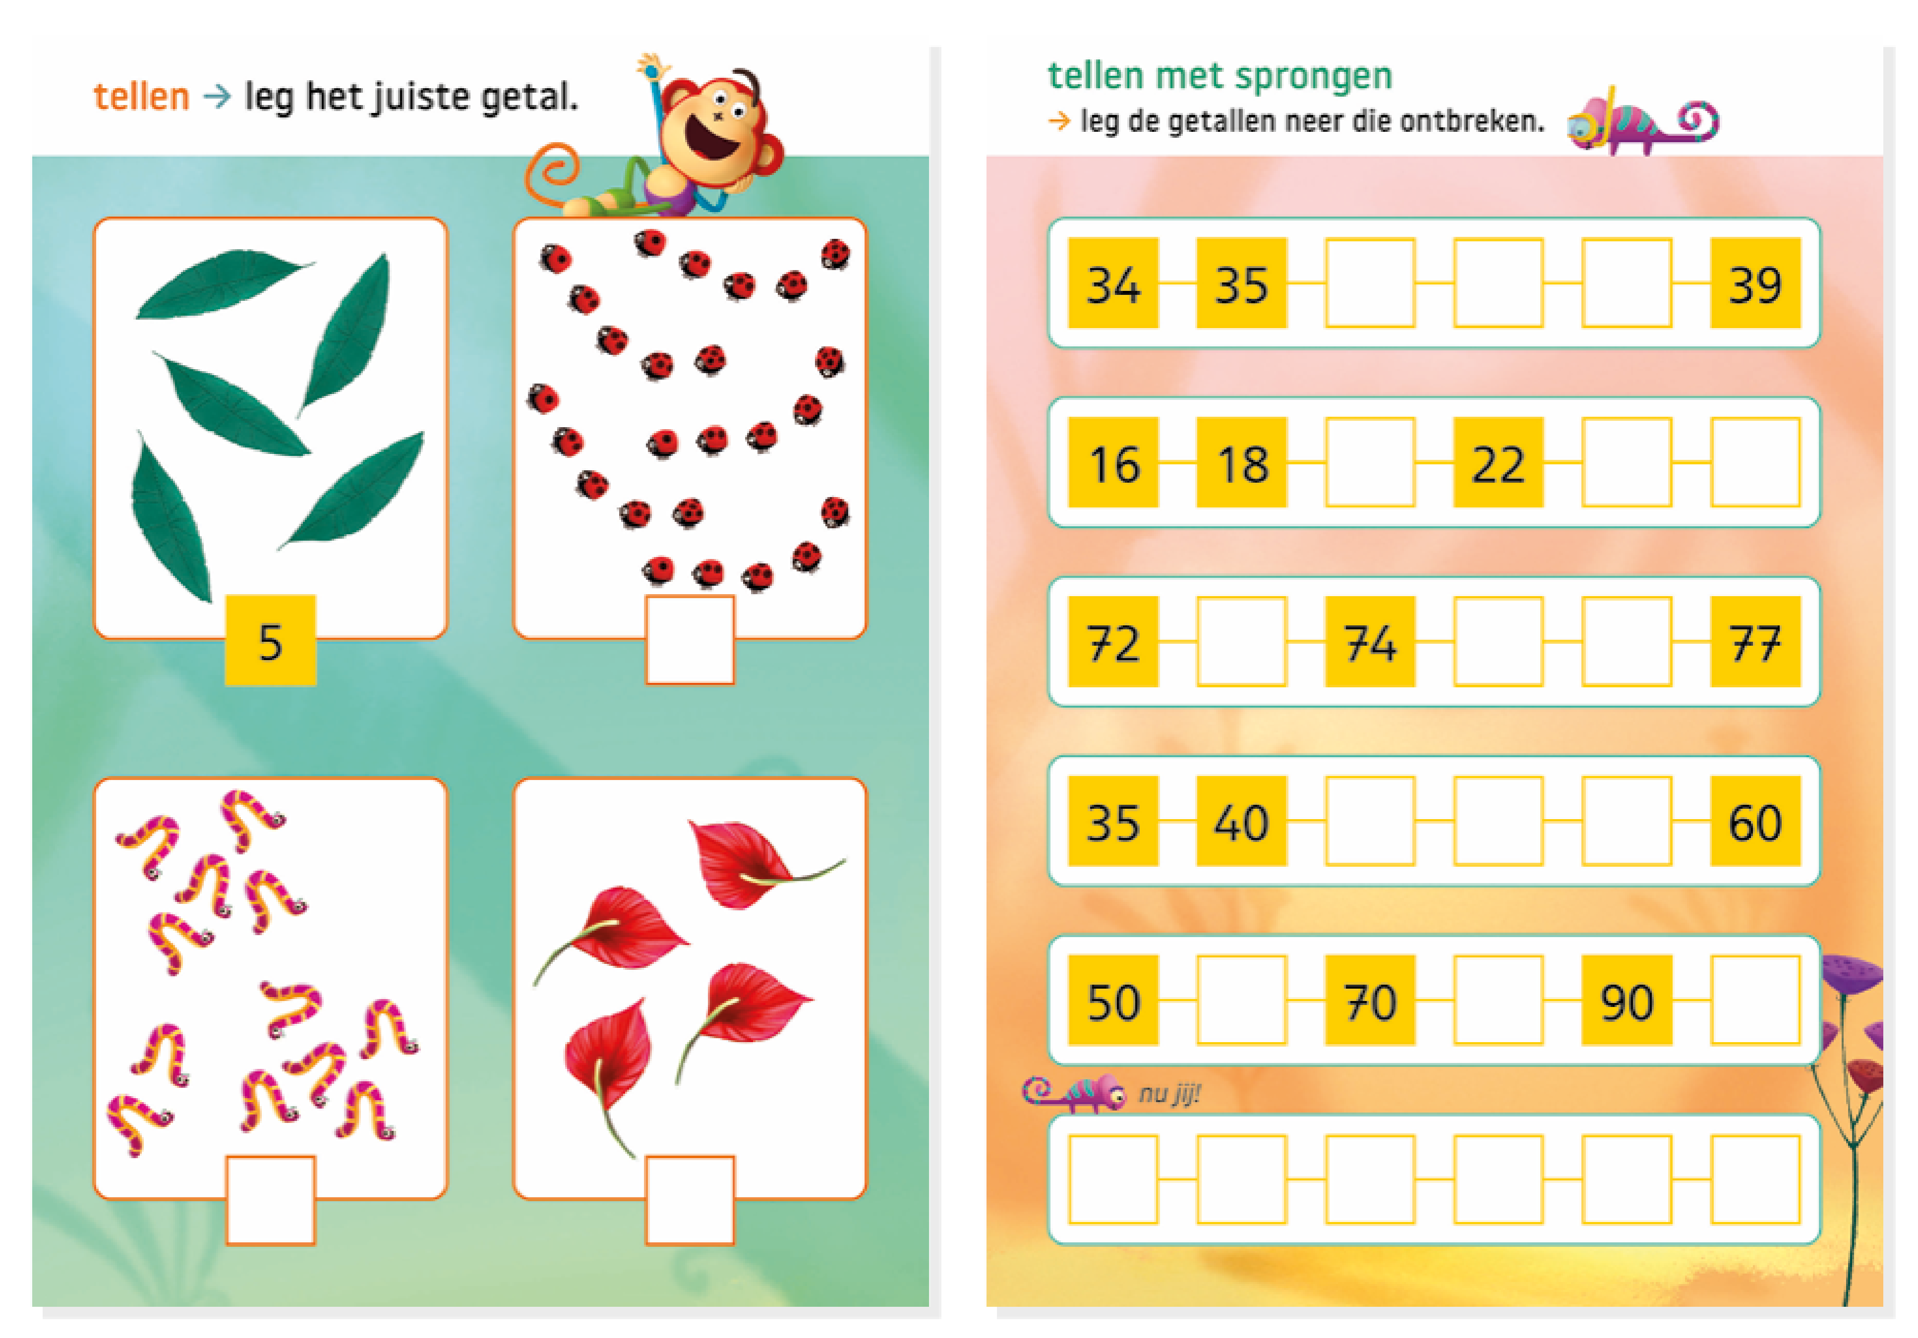
Rekenen
Semsom, welke gebruik maakt van Spelend leren en Coöperatieve werkvormen. Oefen thuis spelenderwijs met tellen en de getallenlijn en met de bekende rekenbegrippen: meer / minder, volgende / vorige, ervoor / erna, meeste / minste, kortste / langste, bovenaan / onderaan, links / rechts, ….
Het rekenrek
De verliefde harten

Slide 6
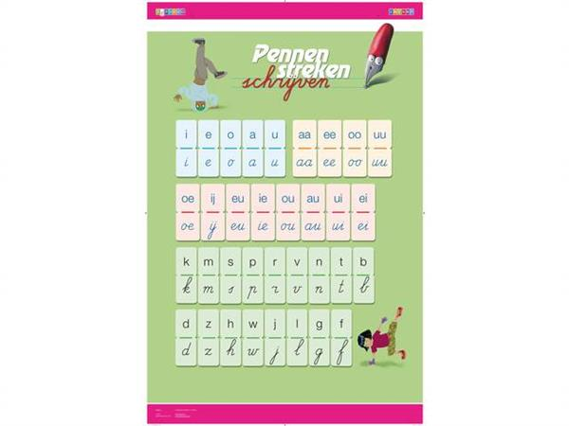
Pennenstreken
Onze schrijfmethode sluit naadloos aan bij de leesmethode.
De letters die de kinderen in de klas leren, worden tevens als ‘schrijfletter’ (het zgn. methodisch handschrift) aangeboden.
Het basisuitgangspunt is dat schrijven het leren lezen ondersteunt.
Voor meer achtergrondinformatie kunt u een kijkje nemen op de website van Zwijsen. https://www.zwijsen.nl/lesmethoden/pennenstreken

Slide 7
Toetsen in groep 3
CITO toetsen
2 keer per jaar (januari en juni)
nemen wij verschillende (landelijke)
citotoetsen af op het gebied van
Technisch en begrijpend lezen, spelling
en rekenen.
Methode gebonden toetsen
Lezen en rekenen; iedere leeskern
en elk rekenblok worden
afgesloten met een toets.
De leerontwikkelingen worden
onder andere op deze manier
goed in de gaten gehouden en
de leerkracht weet zo waar nog
extra aandacht aan moet worden
besteed.

Slide 8
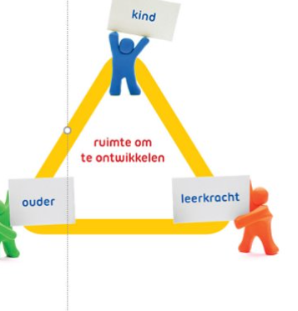

Slide 10
Verjaardag vieren
De kinderen versieren een taart op het smartbord.
We zingen ze vrolijk toe.
De kinderen mogen trakteren.
Bij voorkeur geen snoep (lollies zijn verboden op deze school!).
Houd in gedachte dat het geen hele maaltijd hoeft te zijn
Allergieen

Slide 11
graag het formulier invullen: -klassenouders -ouderappgroep Bouw! Ouders van leerlingen die met Bouw! werken krijgen daar later info over.

Slide 12
Vragen ?

